Slide 1


ỦY BAN NHÂN DÂN QUẬN LONG BIÊN
TRƯỜNG TIỂU HỌC ĐÔ THỊ VIỆT HƯNG
BÀI GIẢNG ĐIỆN TỬ
KHỐI 3
MÔN: TN&XH

Slide 2




Slide 3

2

Slide 4

1. Lập kế hoạch để tìm hiểu về truyền thống nhà trường

Slide 5

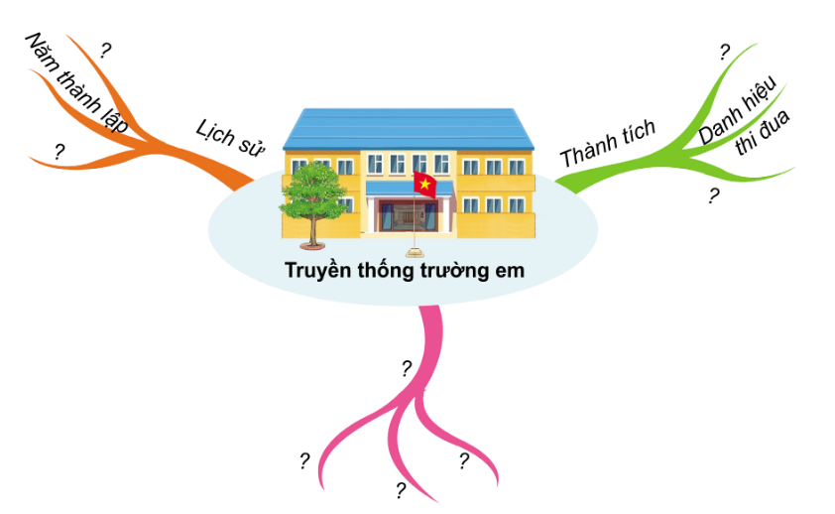

Đề xuất các nội dung để tìm hiểu về truyền thống trường em dựa vào gợi ý dưới đây

Slide 6











Slide 7
Giải thưởng
Địa điểm
Điểm nổi bật
Thành tích tiêu biểu
Hoạt động
Hoạt động quyên góp ủng hộ
Ngày kỉ niệm
Các hoạt động ngoại khóa

Slide 8
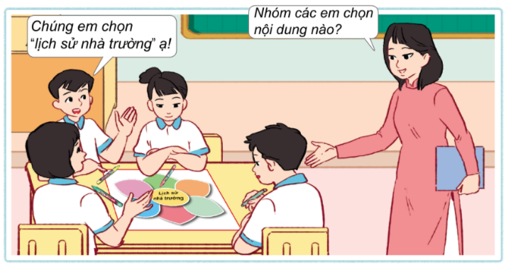
1. Lựa chọn một nội dung để tìm hiểu về truyền thống trường em.

Slide 9
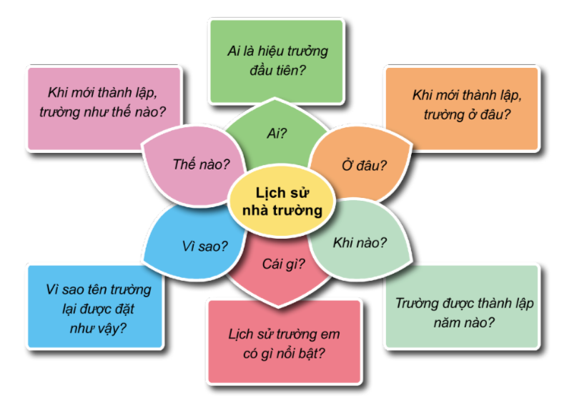
2. Đặt các câu hỏi để thu thập thông tin cho nội dung mà nhóm em đã lựa chọn dựa vào gợi ý dưới đây.

Slide 10

3

Slide 11
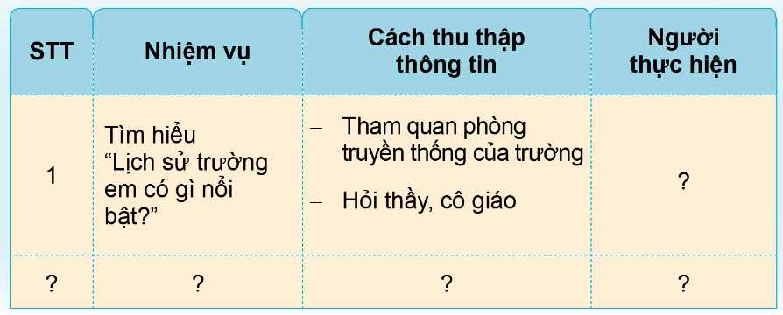

Lập kế hoạch để thu thập thông tin trả lời cho các câu hỏi do nhóm đề xuất theo gợi ý dưới đây.

Slide 12
TT | Nhiệm vụ | Cách thu thập thông tin | Người thực hiện
1 | Tìm hiểu “Ai là người đạt được thành tích cao nhất?” | - Tham quan phòng truyền thống của trường. - Hỏi thầy, cô giáo. | Hoa
2 | Tìm hiểu “Thế hệ ban giám hiệu nào dẫn dắt trường đạt được nhiều thành tích rực rỡ nhất?” | - Tham quan phòng truyền thống của trường. - Hỏi thầy, cô giáo. | An
3 | Tìm hiểu “Thành tích cao nhất trường đạt được là ở đâu?” | - Tham quan phòng truyền thống của trường. - Hỏi thầy, cô giáo. | Thúy
4 | Tìm hiểu “Các thành tích của trường đạt được khi nào?” | - Tham quan phòng truyền thống của trường. - Hỏi thầy, cô giáo. | Quỳnh
5 | Tìm hiểu “Thành tích gì nổi bật nhất?” | - Tham quan phòng truyền thống của trường. - Hỏi thầy, cô giáo. | Huy
6 | Tìm hiểu “Vì sao trường đạt được nhiều thành tích như thế?” | - Tham quan phòng truyền thống của trường. - Hỏi thầy, cô giáo. | Hoàng

Slide 13

4

Slide 14
Về nhà
Chuẩn bị thu thập thông tin để báo cáo vào giờ học sau.

Slide 15


